Slide 1
Myślenie krytyczne – wizja edukacji na xxi w
Września 11.05.18
© TOC dla Edukacji, Maciej Winiarek

Slide 2
Konflikt w szkole
B.
Potrzebujemy rozwoju dla siebie i naszych uczniów
D.
Będziemy stosować nowoczesne metody
A.
Chcemy odnosić sukcesy i przygotowywać do życia
C.
Potrzebujemy stabilizacji, pracy na znanych schematach, przygotowania do testów
D’.
Będziemy stosować tylko tradycyjne metody
© TOC dla Edukacji, Maciej Winiarek

Slide 3
ROZWIĄZANIEM NIE JEST
„WIĘCEJ CZASU”
Ale zmiana sposobu pracy przez nauczyciela i uczniów
© TOC dla Edukacji, Maciej Winiarek

Slide 4
ROZWIĄZANIEM JEST STOSOWANIE
MYŚLENIA KRYTYCZNEGO
Nauczyciel jak moderator, uczniowie odpowiedzialni za proces uczenia się
© TOC dla Edukacji, Maciej Winiarek

Slide 5
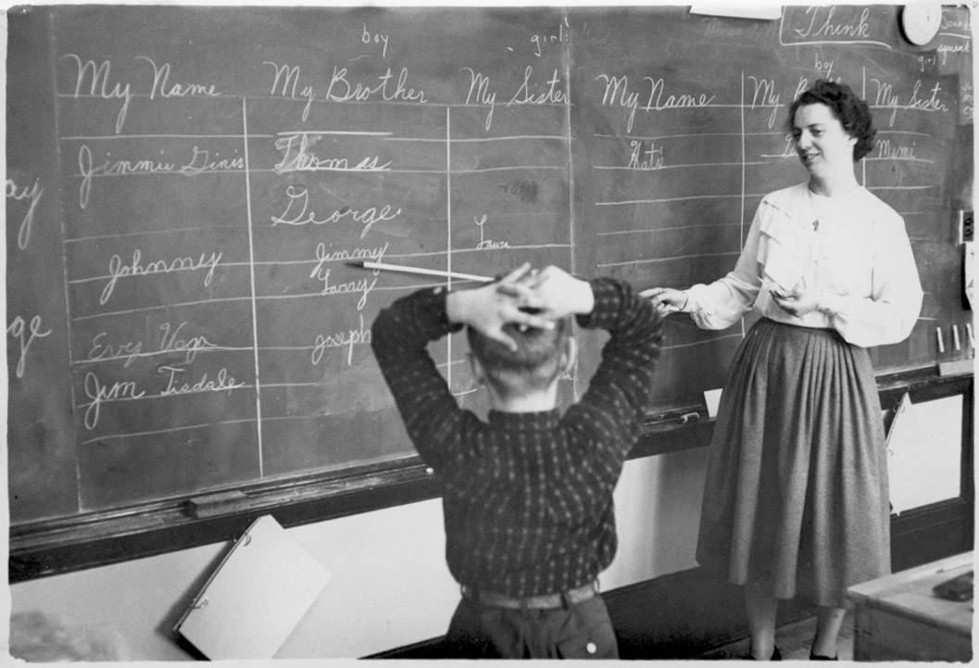
ZMIANA ROLI NAUCZYCIELA
© TOC dla Edukacji, Maciej Winiarek

Slide 6
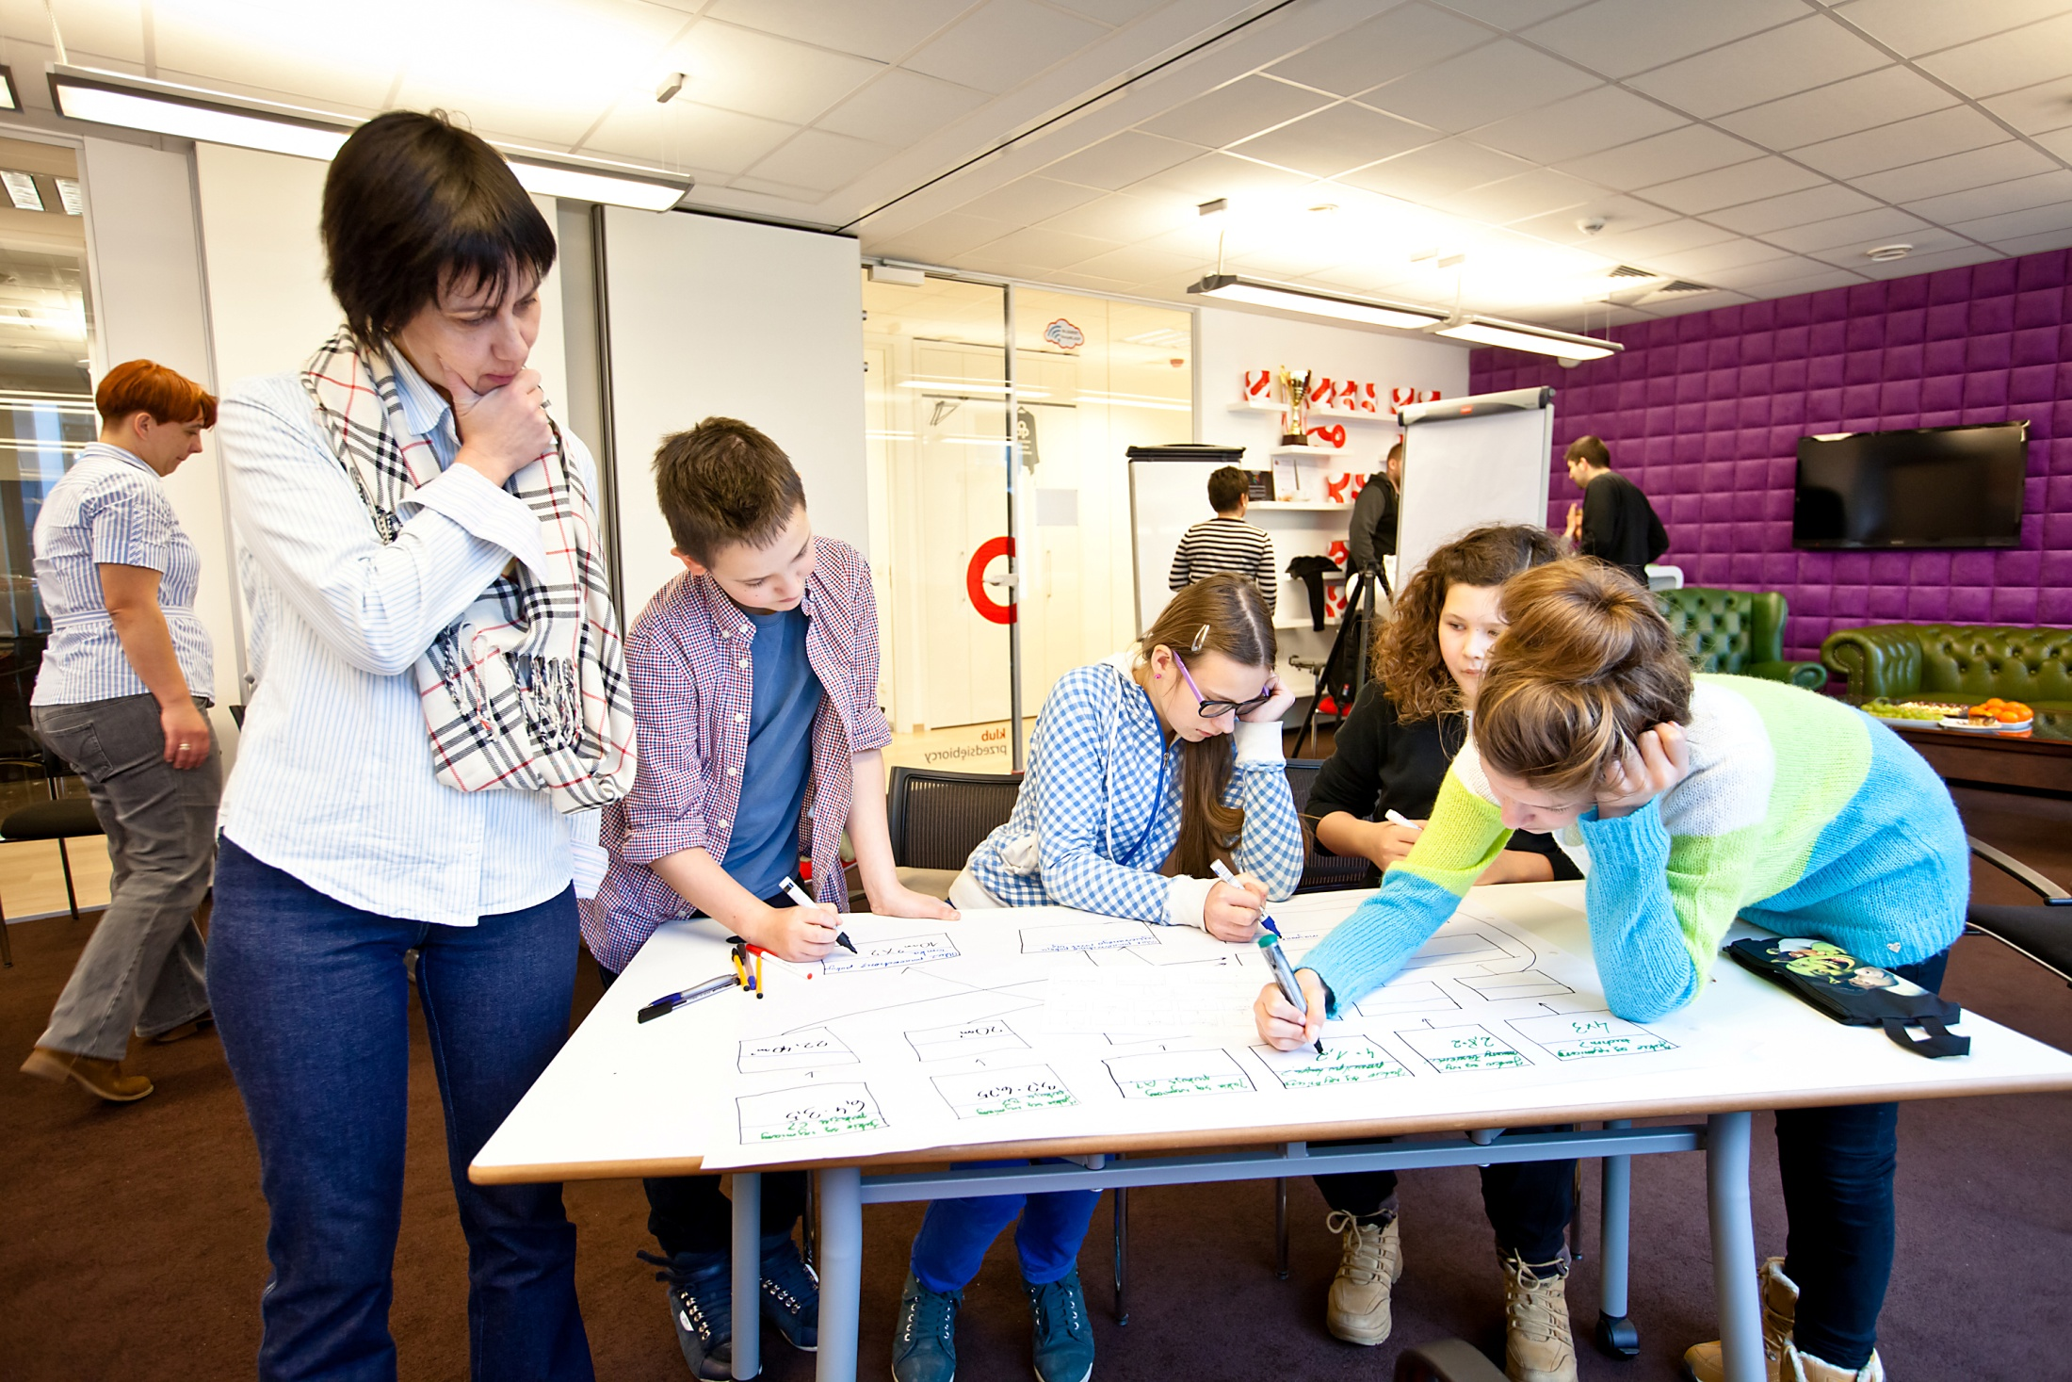
© TOC dla Edukacji, Maciej Winiarek

Slide 7

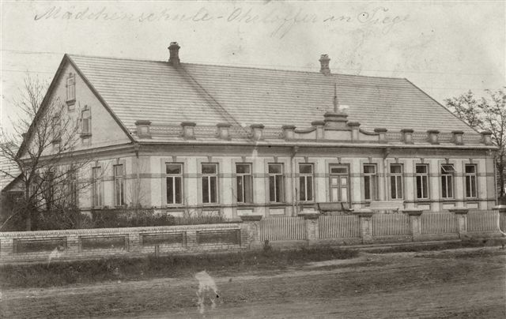
Codzienność nastolatka – powrót do XIX w.
Dlaczego zmuszamy pokolenie XXI w do edukacji z XIX w?
© TOC dla Edukacji, Maciej Winiarek

Slide 8


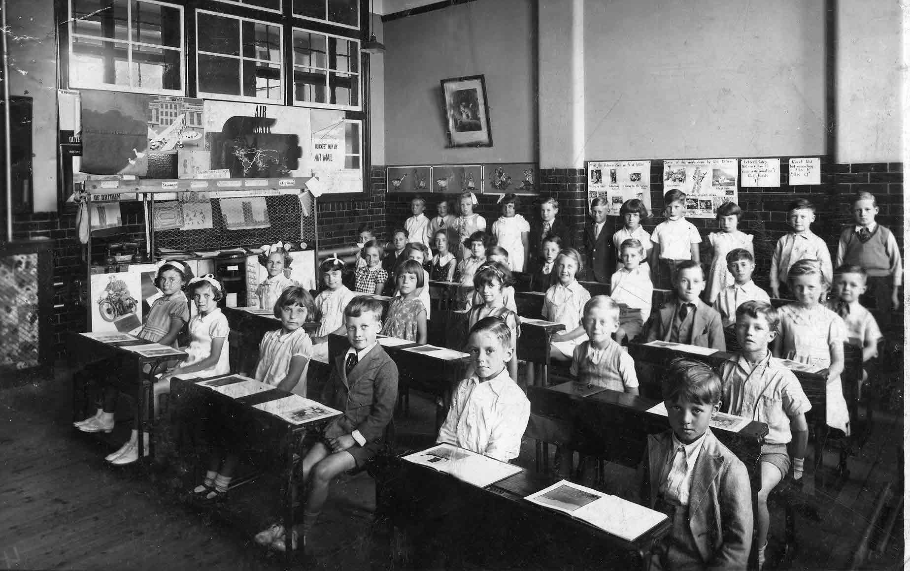
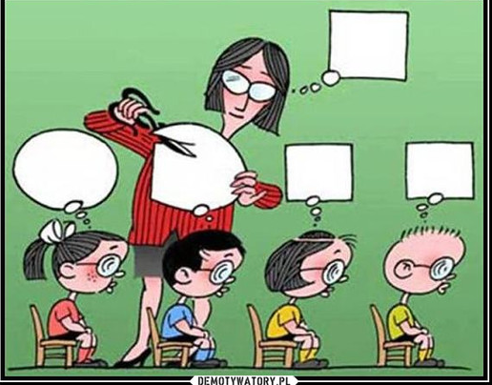
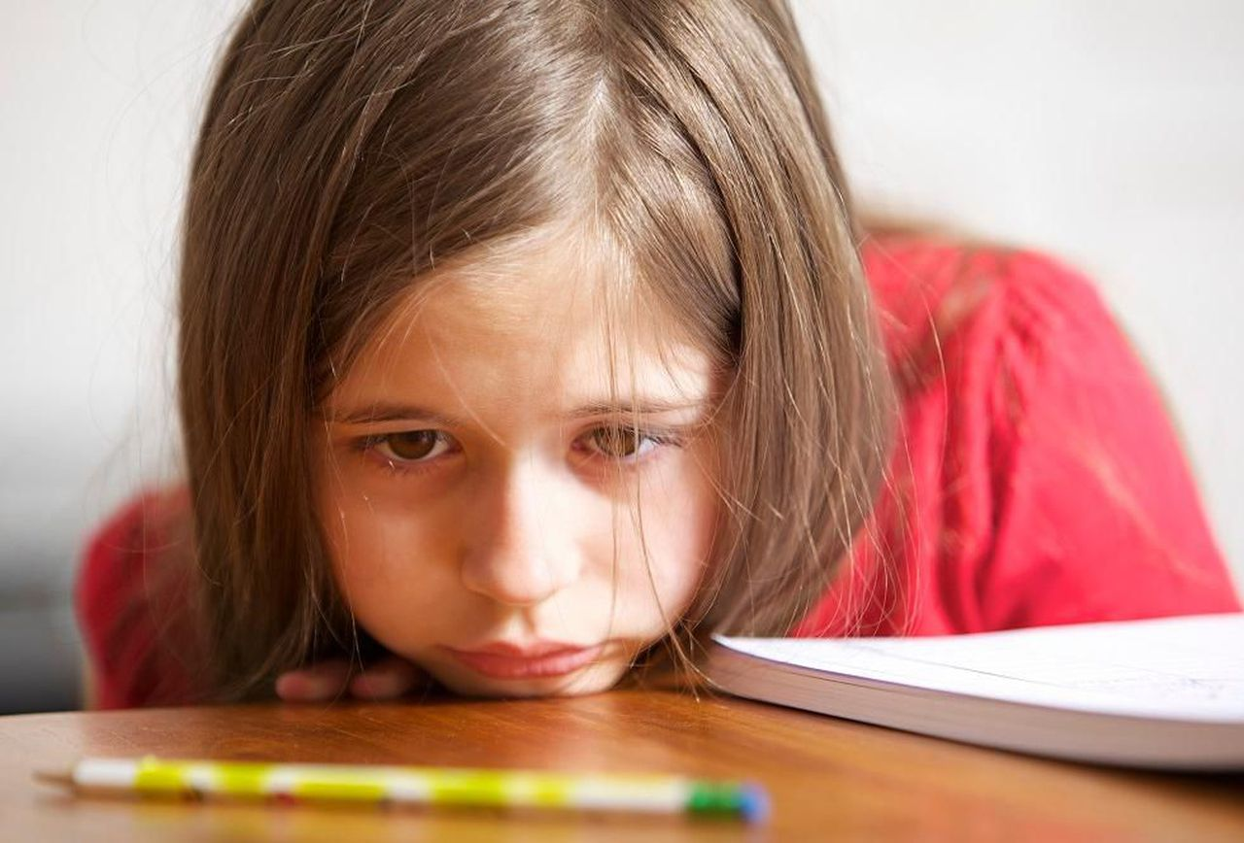
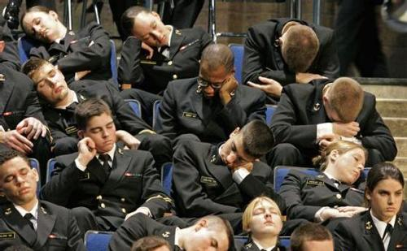
6 problemów z obecnym systemem edukacji
© TOC dla Edukacji, Maciej Winiarek

Slide 9
Jakie problemy widzicie z Waszymi uczniami na swoim przedmiocie?
Agresja
Brak systematyczności
Brak skupienia uwagi
Ignorancja
Brak przewidywania skutków
swoich zachowań
Szybko się poddają
Brak motywacji
Zawsze mają rację
Brak umiejętności współpracy w zespole
Zamknięci na sugestie od dorosłych
Ciężko zainteresować tematem
„gwiazdorstwo”
Lenistwo, bierność
Minimalizm, znudzenie
© TOC dla Edukacji, Maciej Winiarek
Notes:
<numer>

Slide 10

KONFLIKT FILOZOFII
Wolność
Indywidualność
Autonomia
Wiele dróg
Kreatywność
Lojalność
Dyscyplina
Posłuszeństwo
Jedno rozwiązanie
„Nie myśl, zrób”
© TOC dla Edukacji, Maciej Winiarek

Slide 11
Dotychczasowe paradygmaty myślowe
Jedyną osobą, która może nauczać jest NAUCZYCIEL
Czas na zabawę kończy się do 7 roku życia, a potem trzeba ciężko pracować
Kij i marchewka są najlepszym sposobem aby „zmotywować” dziecko do nauki
Ocenianie, rywalizacja wpływają na wzrost chęci do nauki
Emocje, potrzeby dziecka nie mają wpływu na proces uczenia się (w szkole i w domu)
Wiedza jest kluczem do sukcesu
© TOC dla Edukacji, Maciej Winiarek

Slide 12

Absolwent systemu edukacji,
który potrafi
Myśleć krytycznie
© TOC dla Edukacji, Maciej Winiarek

Slide 13
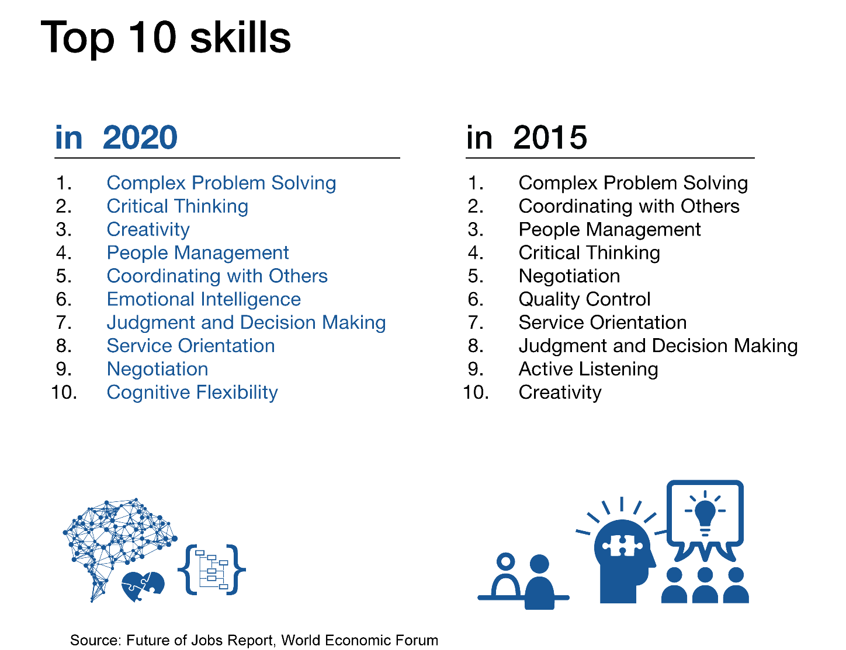
© Maciej Winiarek

Slide 14

Dlaczego teraz?
© Maciej Winiarek

Slide 15
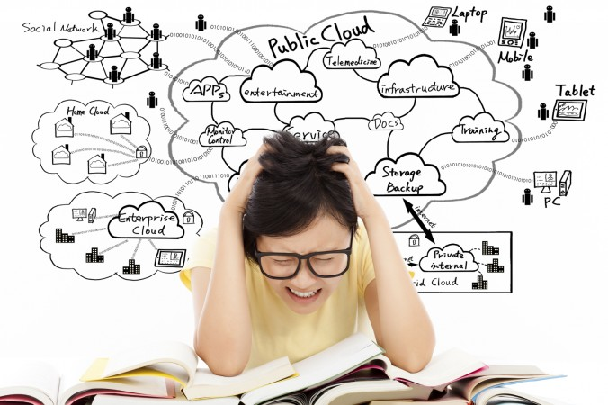
© Maciej Winiarek

Slide 16

© TOC dla Edukacji, Maciej Winiarek

Slide 17
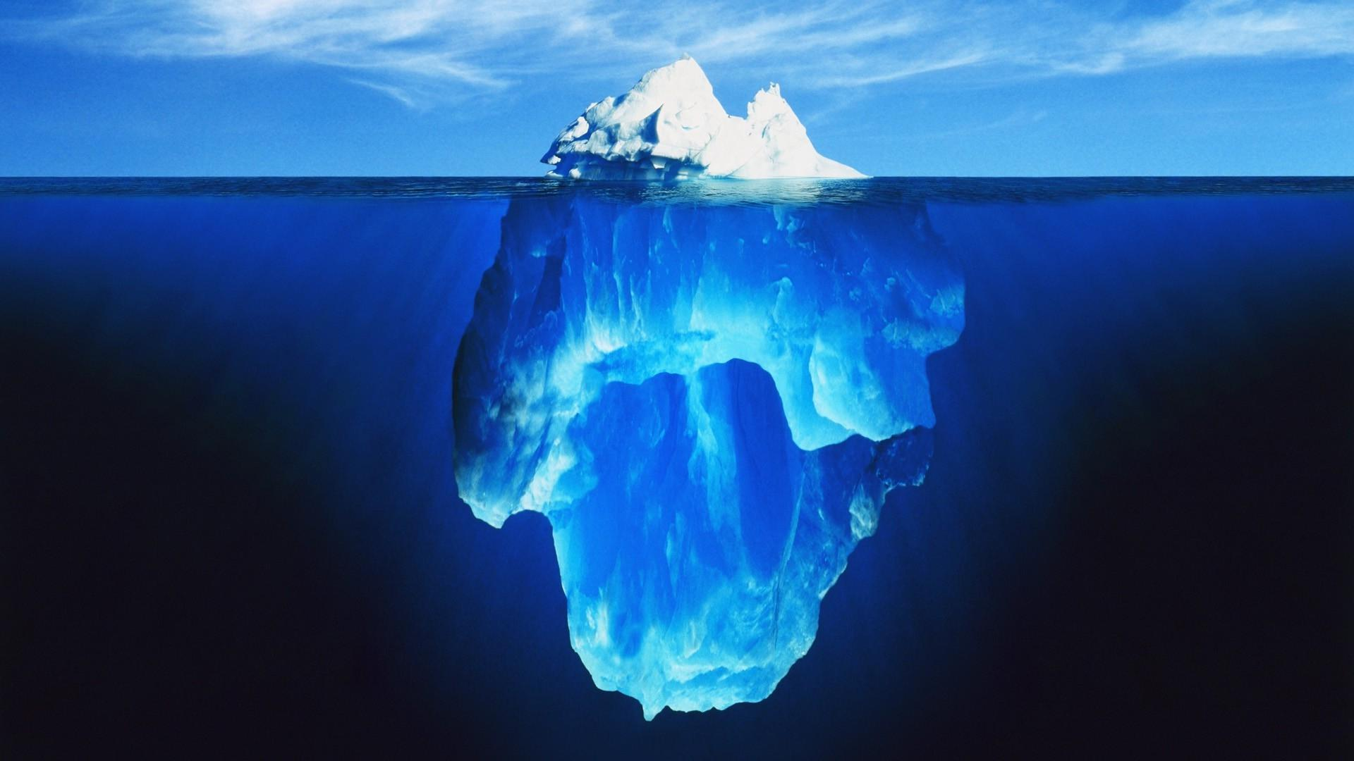
Myślenie krytyczne = świadomość
© TOC dla Edukacji, Maciej Winiarek
© Maciej Winiarek

Slide 18
Potrafisz analizować, tworzyć hipotezy, oceniać
Sprawdzasz FAKTY
Umiesz tworzyć logiczne powiązania
Myślenie krytyczne
Potrafisz przetwarzać informacje
Odróżniasz fakty od opinii
Kwestionujesz oczywistości, własne założenia
Rozpoznajesz swoje i innych osób emocje
Myślisz o konsekwencjach
© TOC dla Edukacji, Maciej Winiarek

Slide 19
BODZIEC
REAKCJA
WOLNOŚĆ
WYBORU
WOLNOŚĆ
WYBORU
BODZIEC
REAKCJA
© TOC dla Edukacji, Maciej Winiarek

Slide 20
Nie mamy władzy nad własnym życiem
Będziemy się czuć oszukani
Nie potrafimy reflektować jak to się stało
Szybko poczujemy negatywne konsekwencje
Podejmuje złe decyzje dla nas
Jesteśmy łatwym celem do manipulacji (reklamy, polityka)
Nie potrafimy ocenić krytycznie podanej informacji
Ryzyko, że wiele informacji nie zrozumiemy
Nie potrafimy odróżniać faktów od opinii
Żyjemy w czasach natłoku informacji
Nie potrafimy przetwarzać informacji
© TOC dla Edukacji, Maciej Winiarek

Slide 21

Podsumowując…
© TOC dla Edukacji, Maciej Winiarek
Notes:
To jest koniec części pierwszej której celem było pokazanie postaw, które charakteryzują osobą, która myśli krytycznie.
Mam nadzieję, że dostrzegli Państwo że myślenie krytyczne to tak naprawdę postawa – postawa osoby, która ciągle zadaje sobie i innym dobre, twórcze pytania, które ZMUSZAJĄ do zatrzymania się i spokojnego przemyślenia. A dopiero potem zdefinoiwania wnosku, działania, akcji.
Myślenie krytyczne to ciągłe pamiętanie o trzech krokach:
Zatrzymaj się
Pomyśl
działaj
Jeśli uda nam się zastosować tę regułę w swoim codziennym życiu oraz naszych uczniów to będzie to ogromny sukces – z czasem zaś i praktyką nabierzemy wprawy w tych wszystkich omawianych postawach.
W drugiej części przedstawię sam proces krytycznego myslenia, z czego się składa, jakie są charakterystyczne cechy, oraz jak myślenie krytyczne w klasie
<numer>

Slide 22
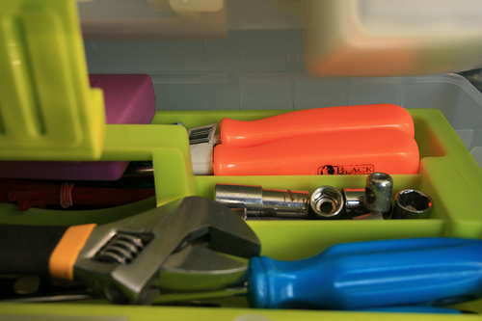
Daj im narzędzia
© TOC dla Edukacji, Maciej Winiarek

Slide 23
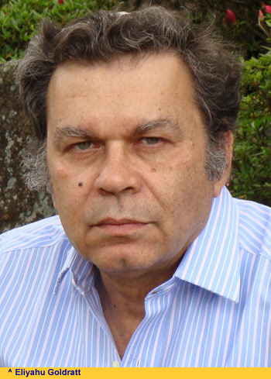
TOC – „Teoria Ograniczeń”
Stworzone na początku lat 80-tych
Stosowane w biznesie na całym świecie
Nominacja do Nobla (ekonomia) – 2010
Fundacja „TOC dla Edukacji” od 1995 r
Działalność w ponad 30 krajach świata
Miliony dzieci stosują TOC
W Polsce obecne od 2006
Eliyahu Goldratt 1947-2011
© TOC dla Edukacji, Maciej Winiarek

Slide 24
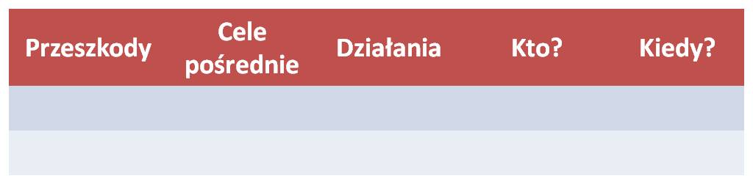
Narzędzia krytycznego myślenia TOC
CHMURA
GAŁĄZKA
DRZEWKO
AMBITNEGO CELU
© TOC dla Edukacji, Maciej Winiarek
Notes:
Rozwiązywanie konfliktów, rozumienie potrzeb swoich i innych ludzi
związki przyczynowo-skutkowe, łączenie faktów, widzenie konsekwencji
planowanie własnej pracy, realizacja planów, marzeń

Slide 25
Jak kształtujemy umiejętności krytycznego myślenia?
© TOC dla Edukacji, Maciej Winiarek

Slide 26
Chłopiec i orzeszki
Pewnego dnia mały chłopiec zobaczył na stole słoik z orzeszkami.
„Chciałbym trochę tych orzeszków”, pomyślał. „Jestem pewien, że mama dałaby mi garść.”
Włożył więc rękę do słoika i uchwycił tak dużo, ile tylko mógł utrzymać w dłoni. Ale kiedy próbował wyciągnąć dłoń ze słoika, zorientował się, że otwór jest bardzo wąski i nie mógł wyjąć ręki. Mocno trzymał orzeszki, tak by nie upuścić ani jednego, próbował i próbował, ale nie mógł wyciągnąć ręki pełnej orzeszków.
Aż wreszcie się rozpłakał.
© TOC dla Edukacji, Maciej Winiarek
Notes:
<numer>

Slide 27
Chłopiec zaczął płakać.
Jego ręka utknęła w otworze słoika.
Chciał zabrać jak najwięcej
Nie chciał upuścić ani jednego
Otwór był za wąski
Włożył rękę do słoika
Bardzo lubił orzeszki
Chłopiec zobaczył słoik z orzeszkami.
© Maciej Winiarek/TOC dla Edukacji Polska
Notes:
<numer>

Slide 28
Chłopiec zaczął płakać.
Potrafisz przetwarzać informacje
Potrafisz analizować, tworzyć hipotezy, oceniać
Jego ręka utknęła w otworze słoika.
Nie chciał upuścić ani jednego
Chciał zabrać jak najwięcej
Otwór był za wąski
Umiesz tworzyć logiczne powiązania
Sprawdzasz FAKTY
Włożył rękę do słoika
Myślisz o konsekwencjach
Bardzo lubił orzeszki
Chłopiec zobaczył słoik z orzeszkami.
Odróżniasz fakty od opinii
© Maciej Winiarek/TOC dla Edukacji Polska
Notes:
<numer>

Slide 29
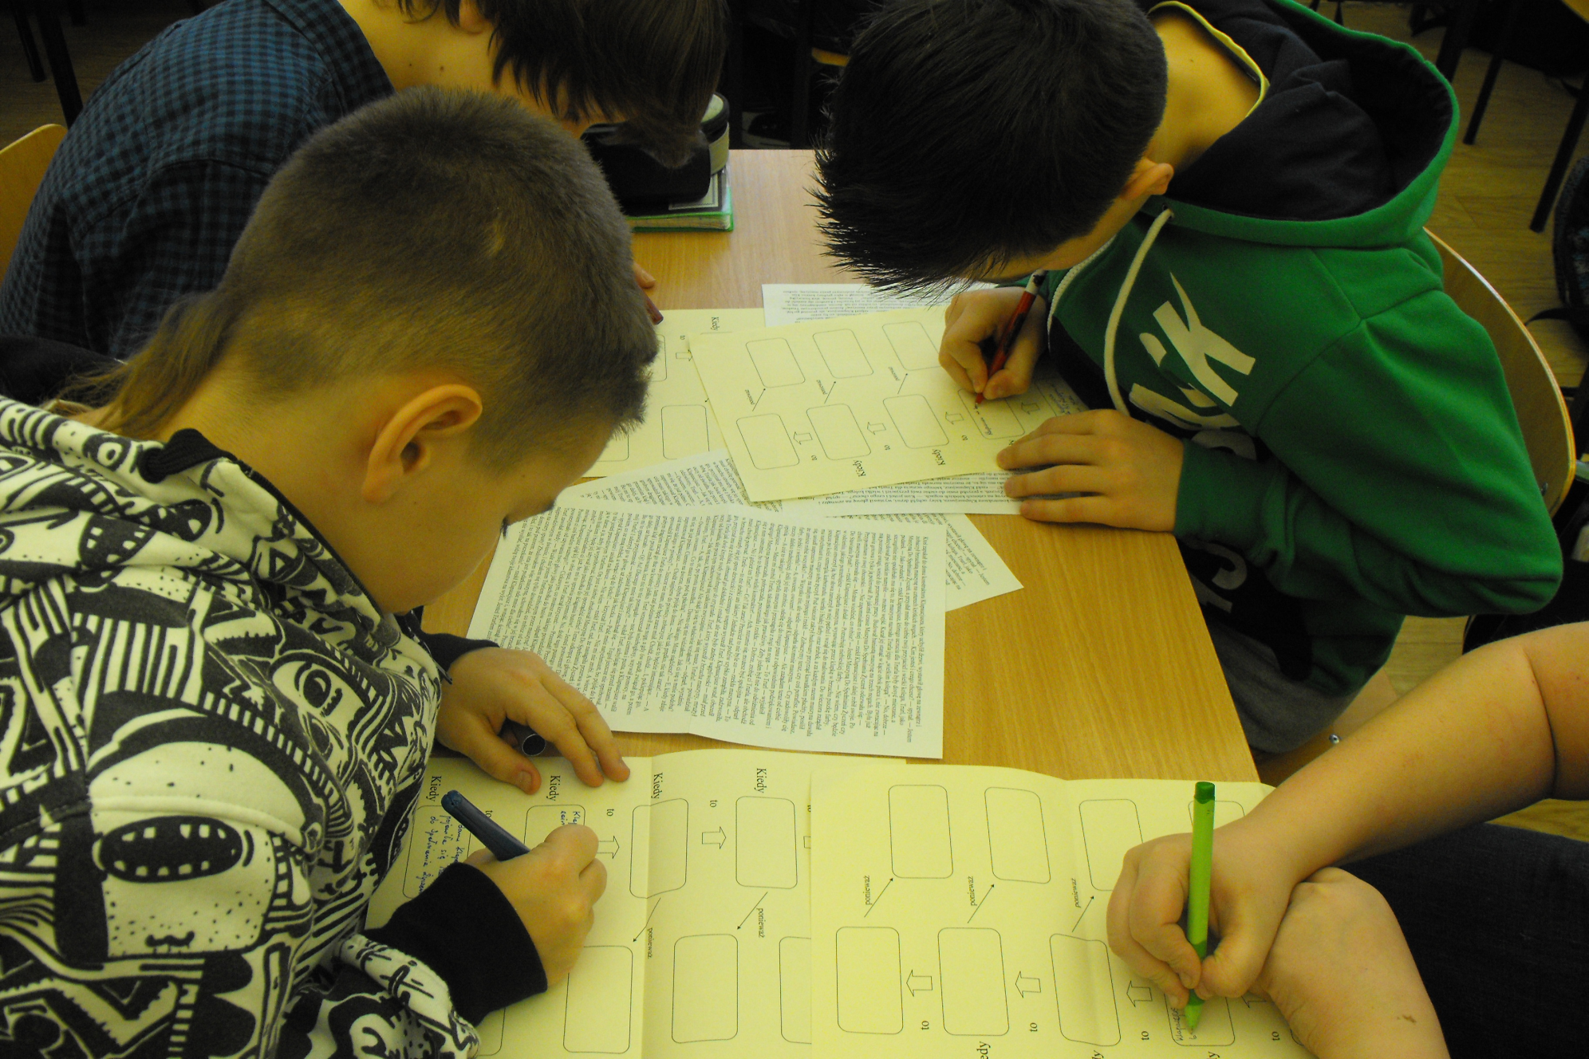
© TOC dla Edukacji, Maciej Winiarek

Slide 30
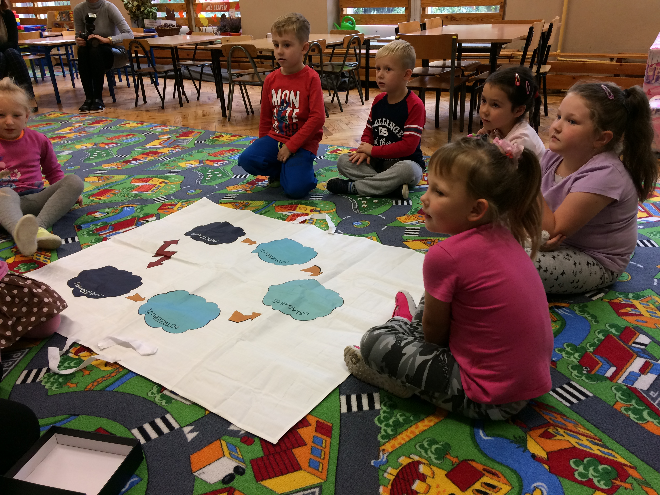
© TOC dla Edukacji, Maciej Winiarek

Slide 31
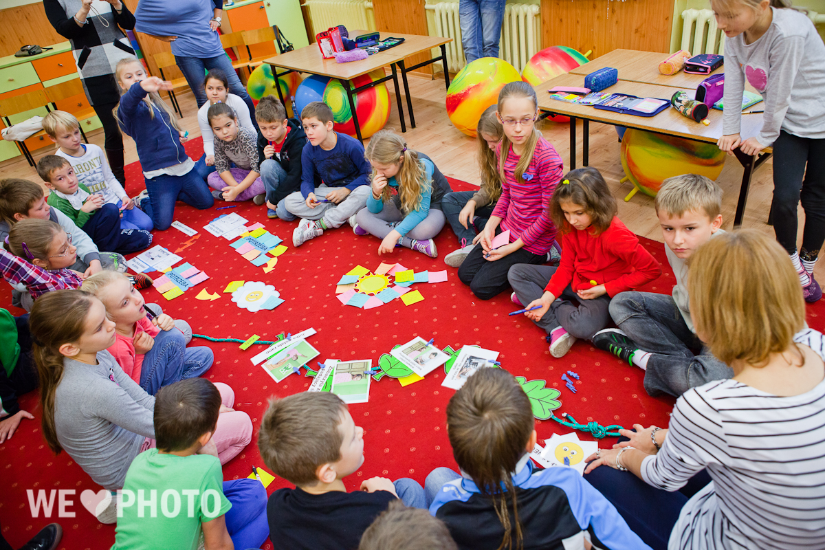
© TOC dla Edukacji, Maciej Winiarek

Slide 32
Matematyka kl 5
W hurtowni owoców były trzy gatunki jabłek: I po 15 zł za skrzynkę, II po 14 zł za skrzynkę i III po 11 zł za skrzynkę.
Właściciel sklepu kupił 8 skrzynek jabłek I gatunku i 4 skrzynki II gatunku.
Ile zapłacił?
Ile skrzynek mógłby kupić, gdyby za całą sumę kupił najtańsze jabłka?
© TOC dla Edukacji, Maciej Winiarek
Notes:
<numer>

Slide 33
176
176:11=16
120+56=176
2
120
56
8*15
4*14
3
1
8
15
4
14
I gat
15
II gat
14
III gat
11
© TOC dla Edukacji, Maciej Winiarek

Slide 34
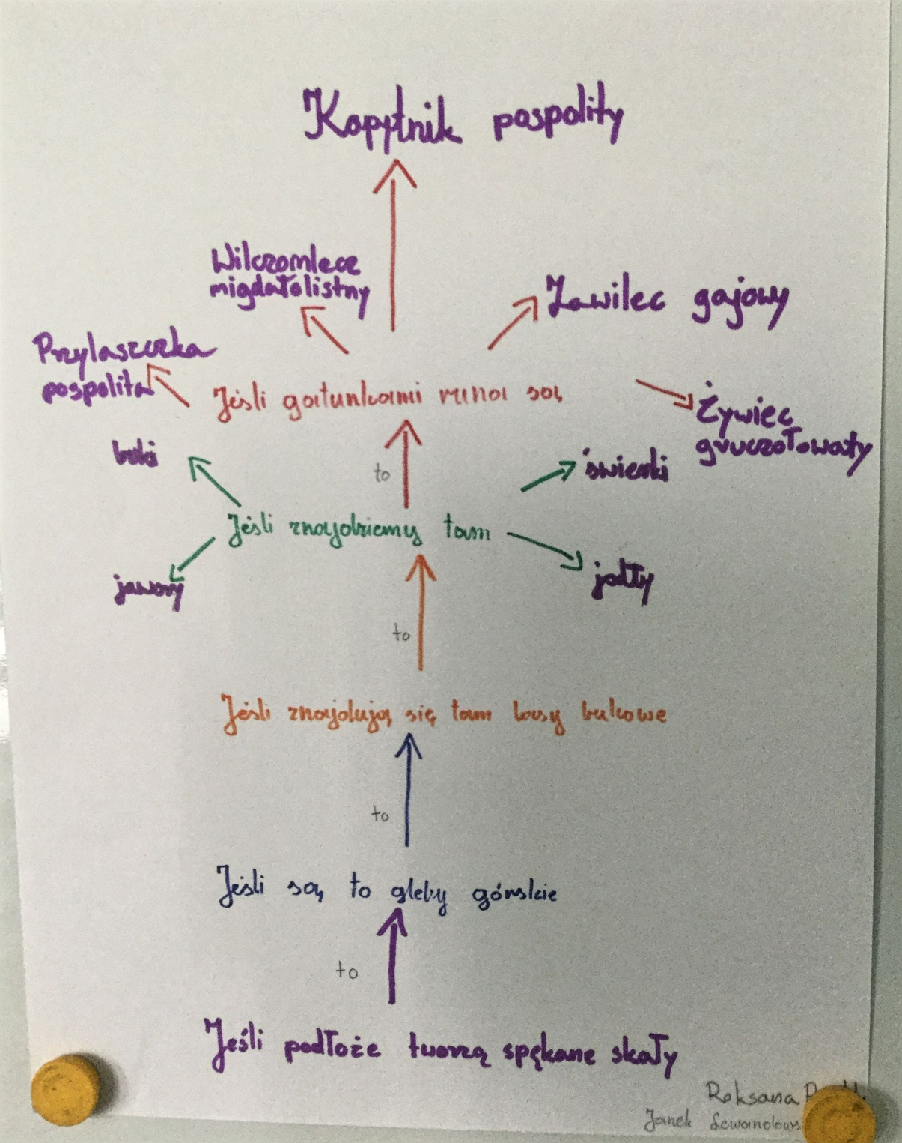
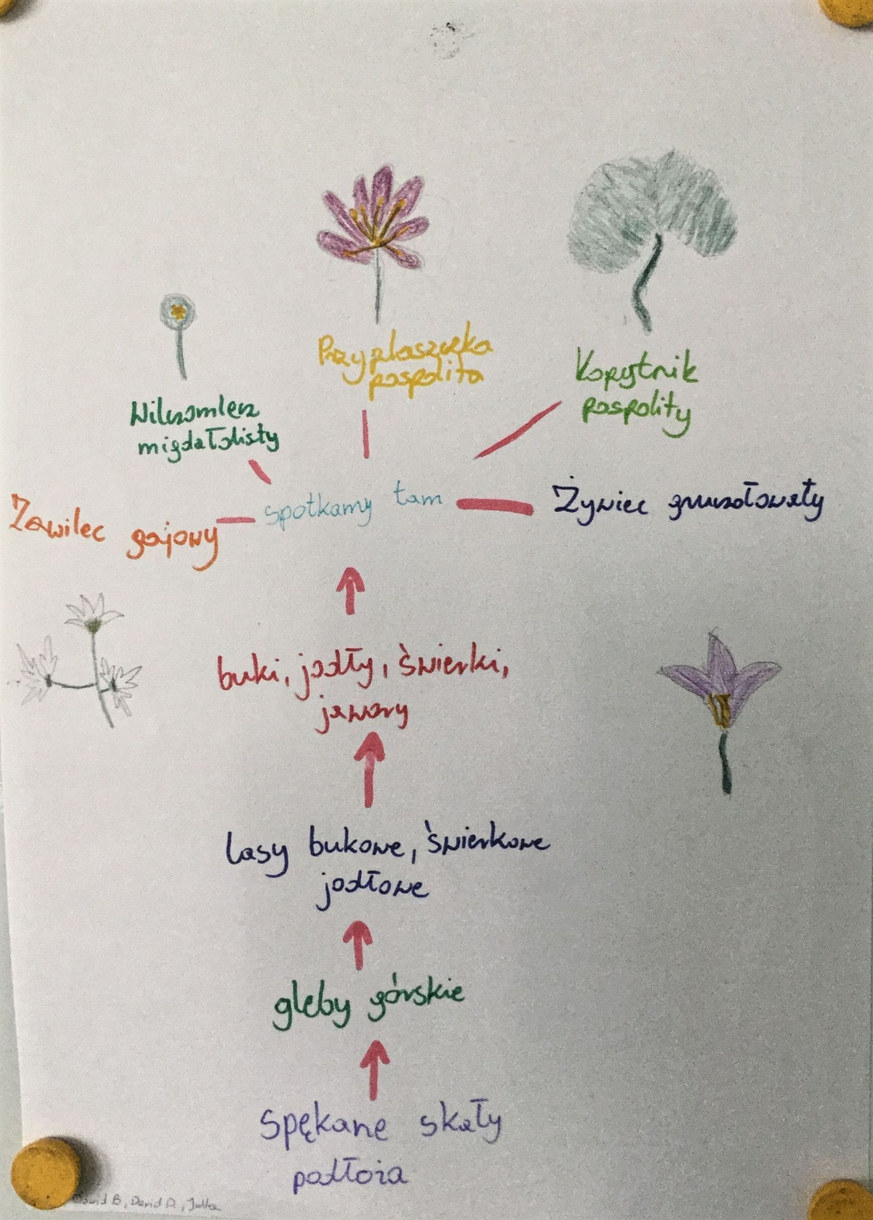
© TOC dla Edukacji, Maciej Winiarek

Slide 35
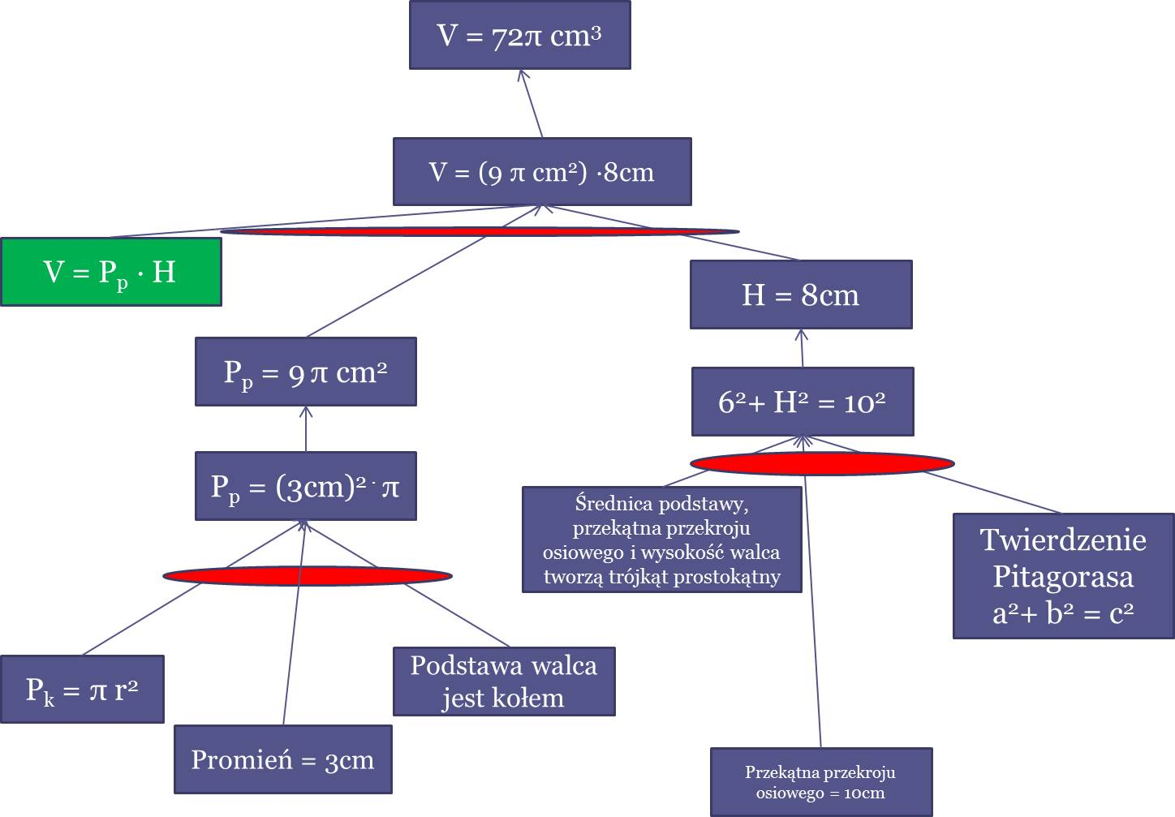
© TOC dla Edukacji, Maciej Winiarek

Slide 36
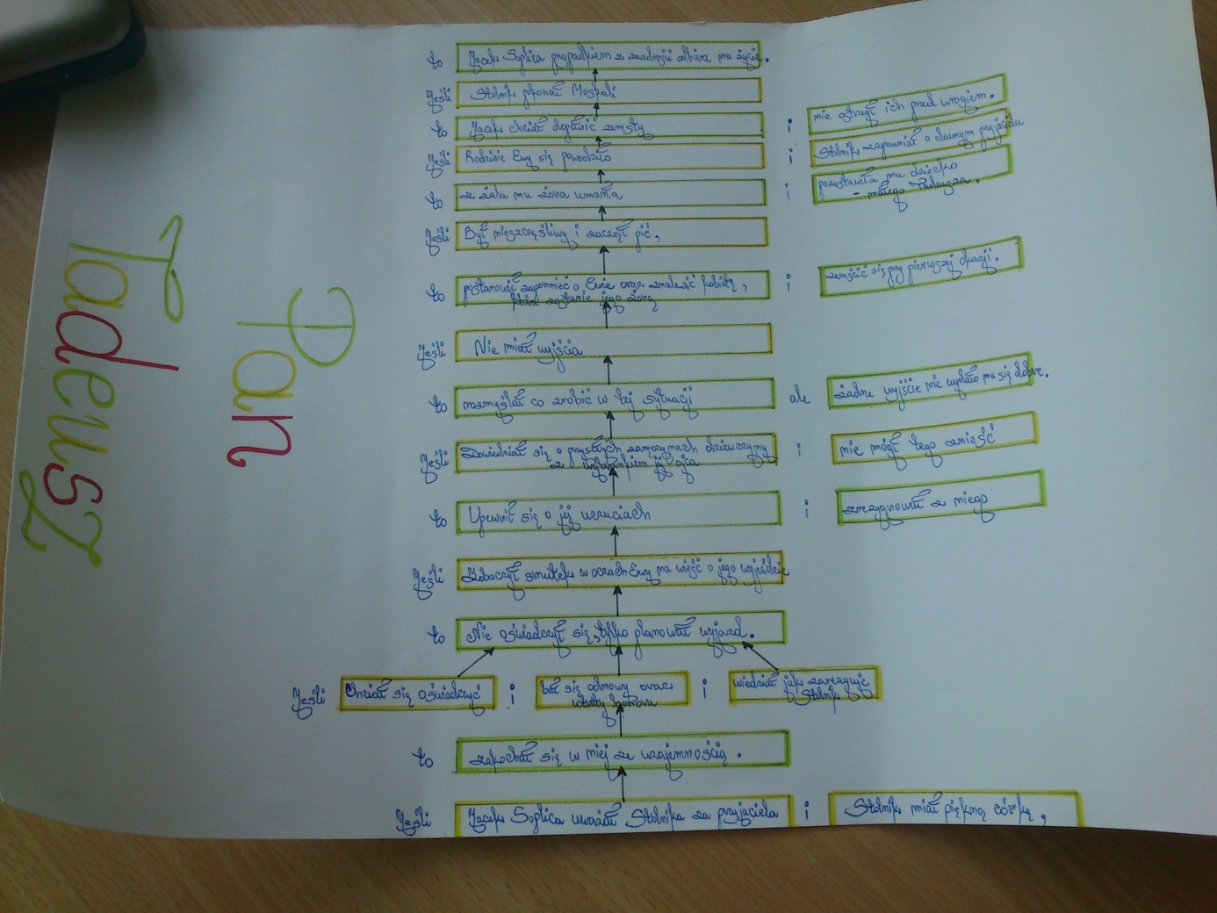
© TOC dla Edukacji, Maciej Winiarek

Slide 37
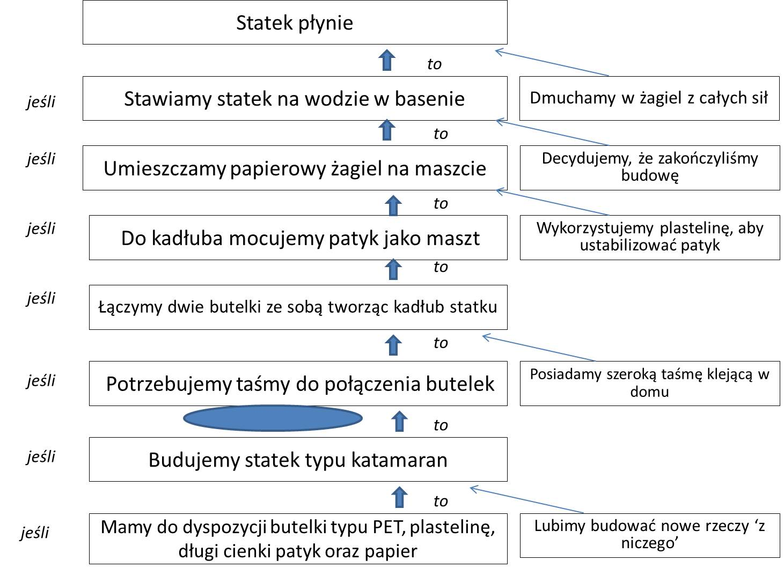
© TOC dla Edukacji, Maciej Winiarek

Slide 38

Roślina wytwarza tlen i
związki organiczne
W wyniku fotosyntezy powstaje tlen i związki organiczne
Zachodzi fotosynteza
Fotosynteza odbywa się w chloroplaście
CO₂ trafia
do chloroplastu
W chloroplaście znajduje się chlorofil niezbędny do fotosyntezy
Roślina pobiera energię
słoneczną
i wodę
CO2, woda i energia słoneczne
są niezbędne do procesu fotosyntezy
Rośliny pobierają CO2
© TOC dla Edukacji, Maciej Winiarek
Notes:
<numer>

Slide 39
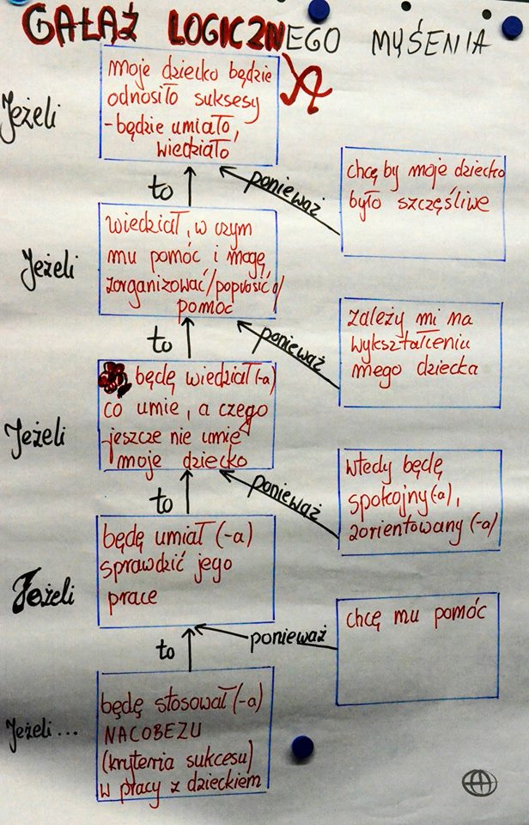
© KATHY SUERKEN AND TOC FOR EDUCATION, INC. 2009, 2011
© TOC dla Edukacji, Maciej Winiarek

Slide 40
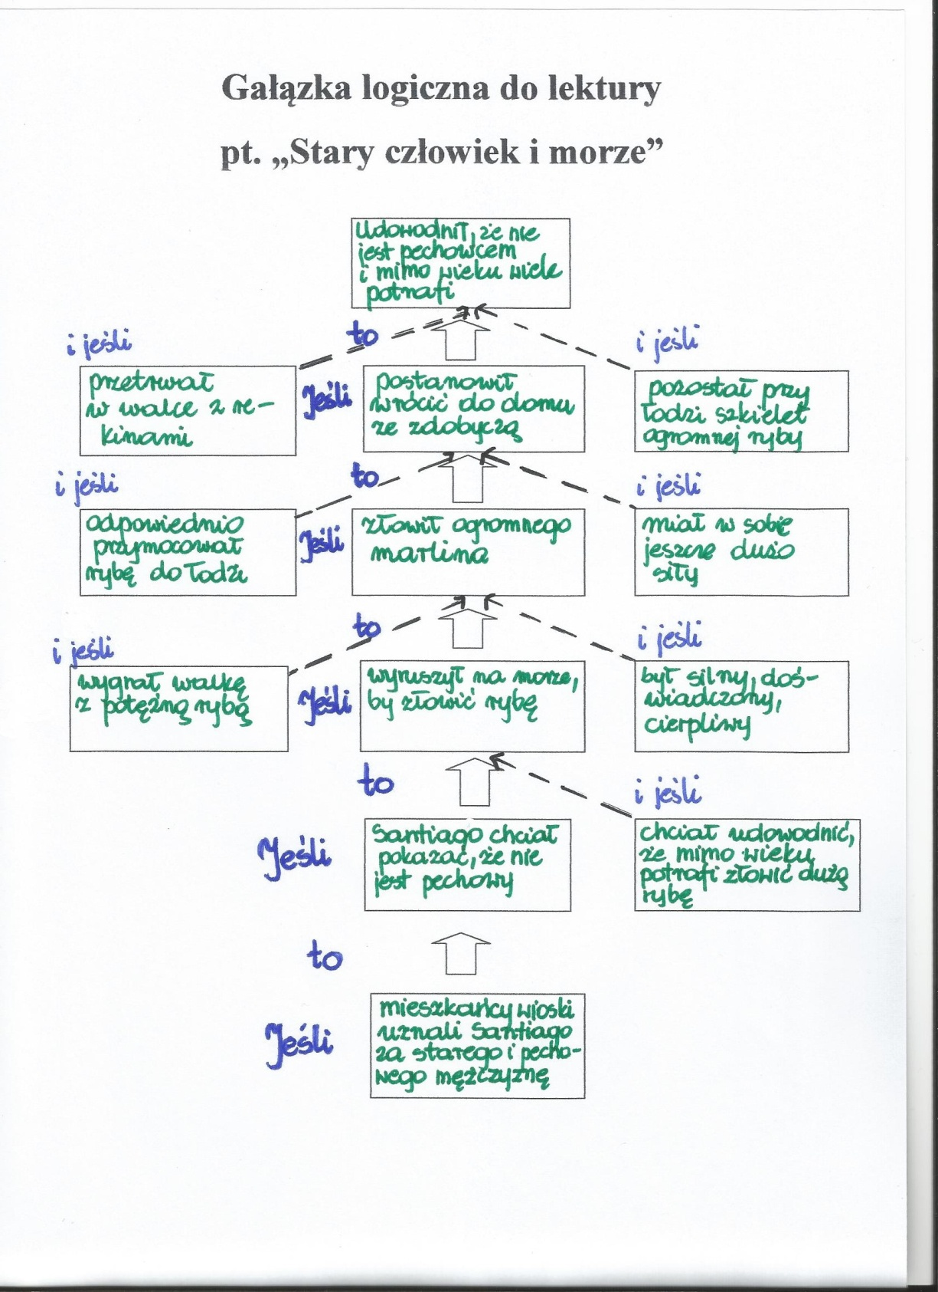
© KATHY SUERKEN AND TOC FOR EDUCATION, INC. 2009, 2011
© TOC dla Edukacji, Maciej Winiarek

Slide 41
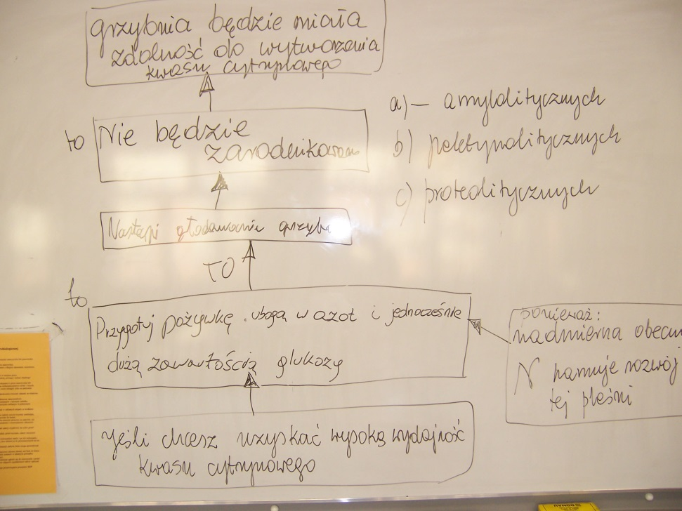
© KATHY SUERKEN AND TOC FOR EDUCATION, INC. 2009, 2011
© TOC dla Edukacji, Maciej Winiarek

Slide 42
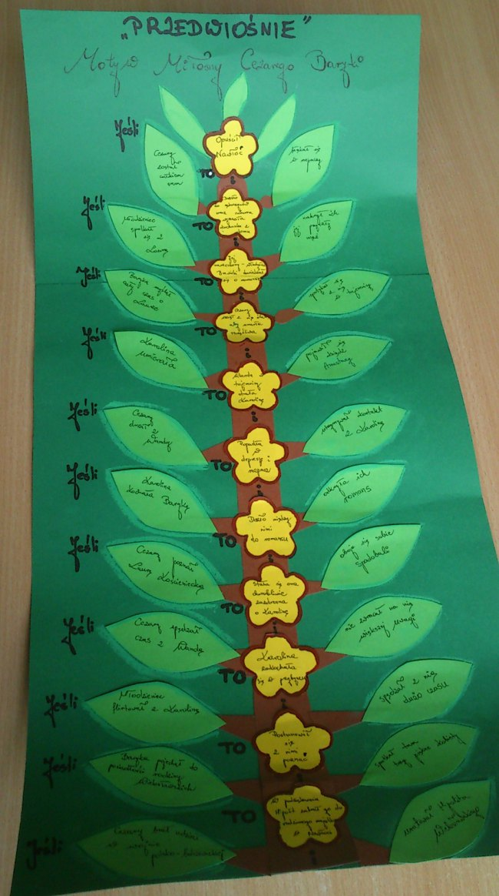
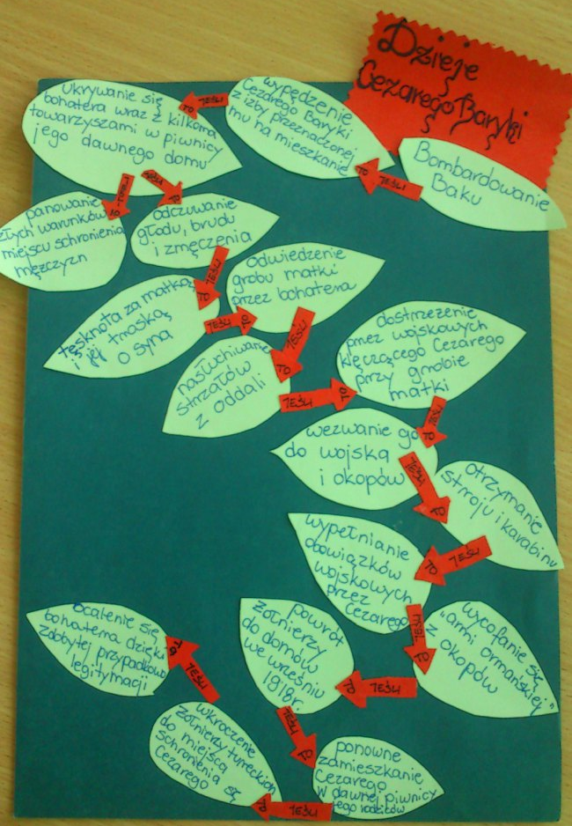
© TOC dla Edukacji, Maciej Winiarek

Slide 43
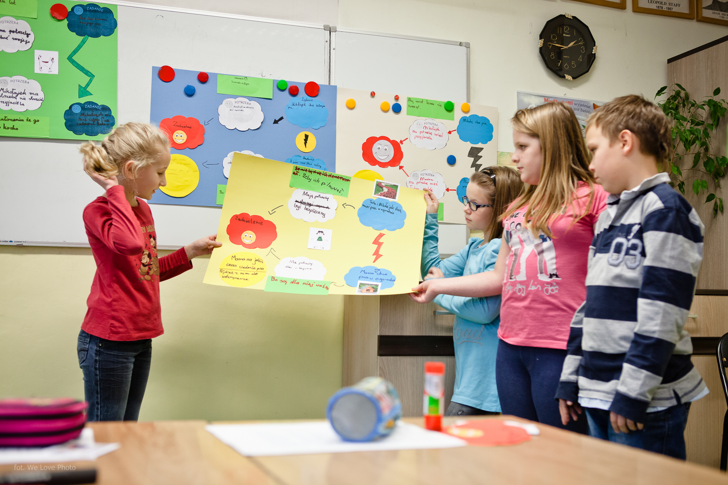
© TOC dla Edukacji, Maciej Winiarek

Slide 44
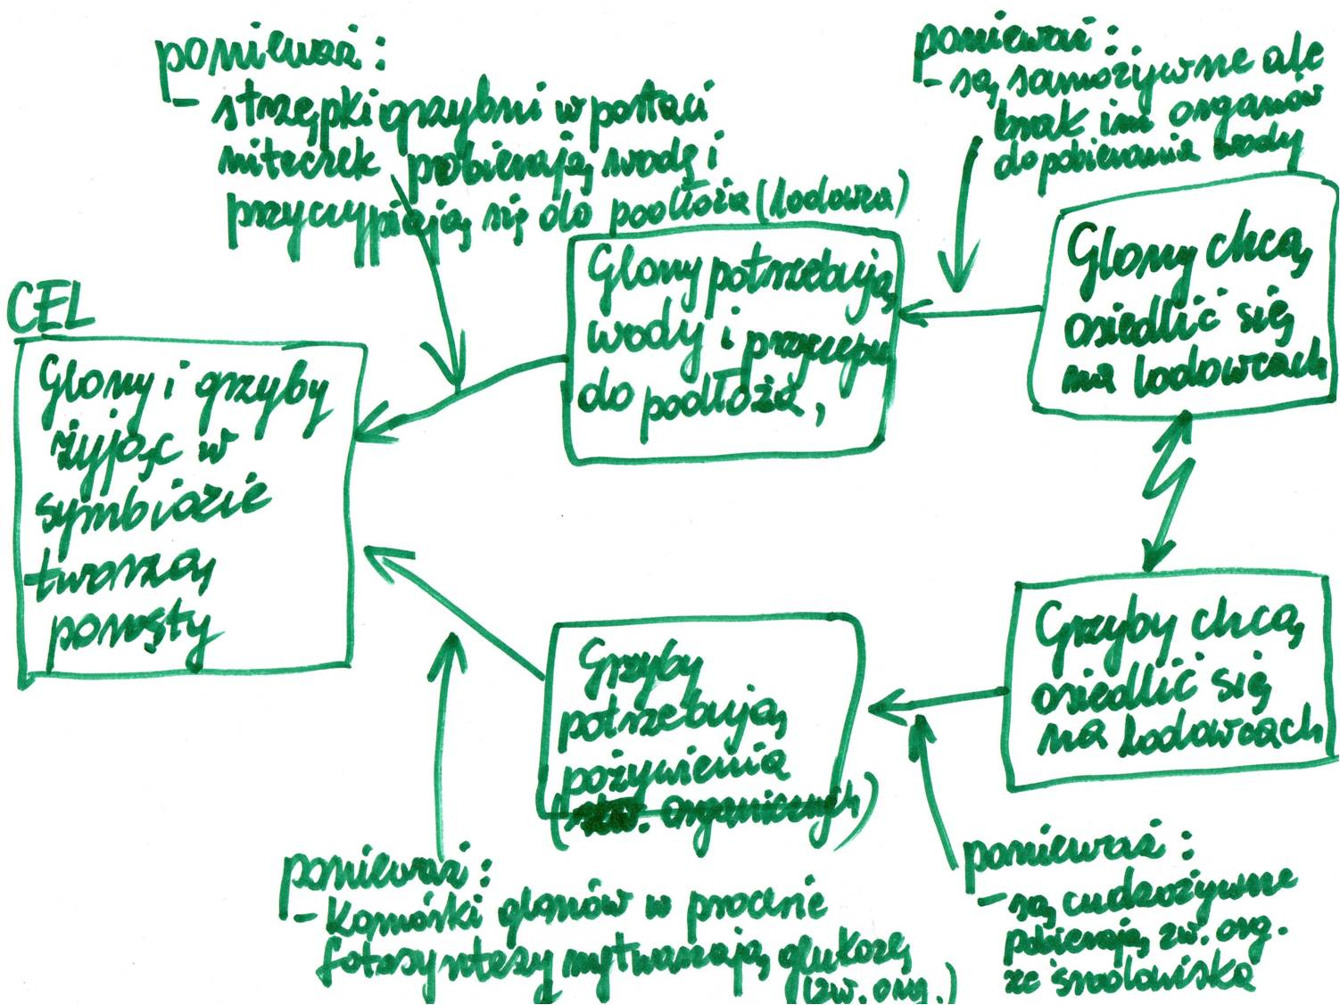
© TOC dla Edukacji, Maciej Winiarek

Slide 45
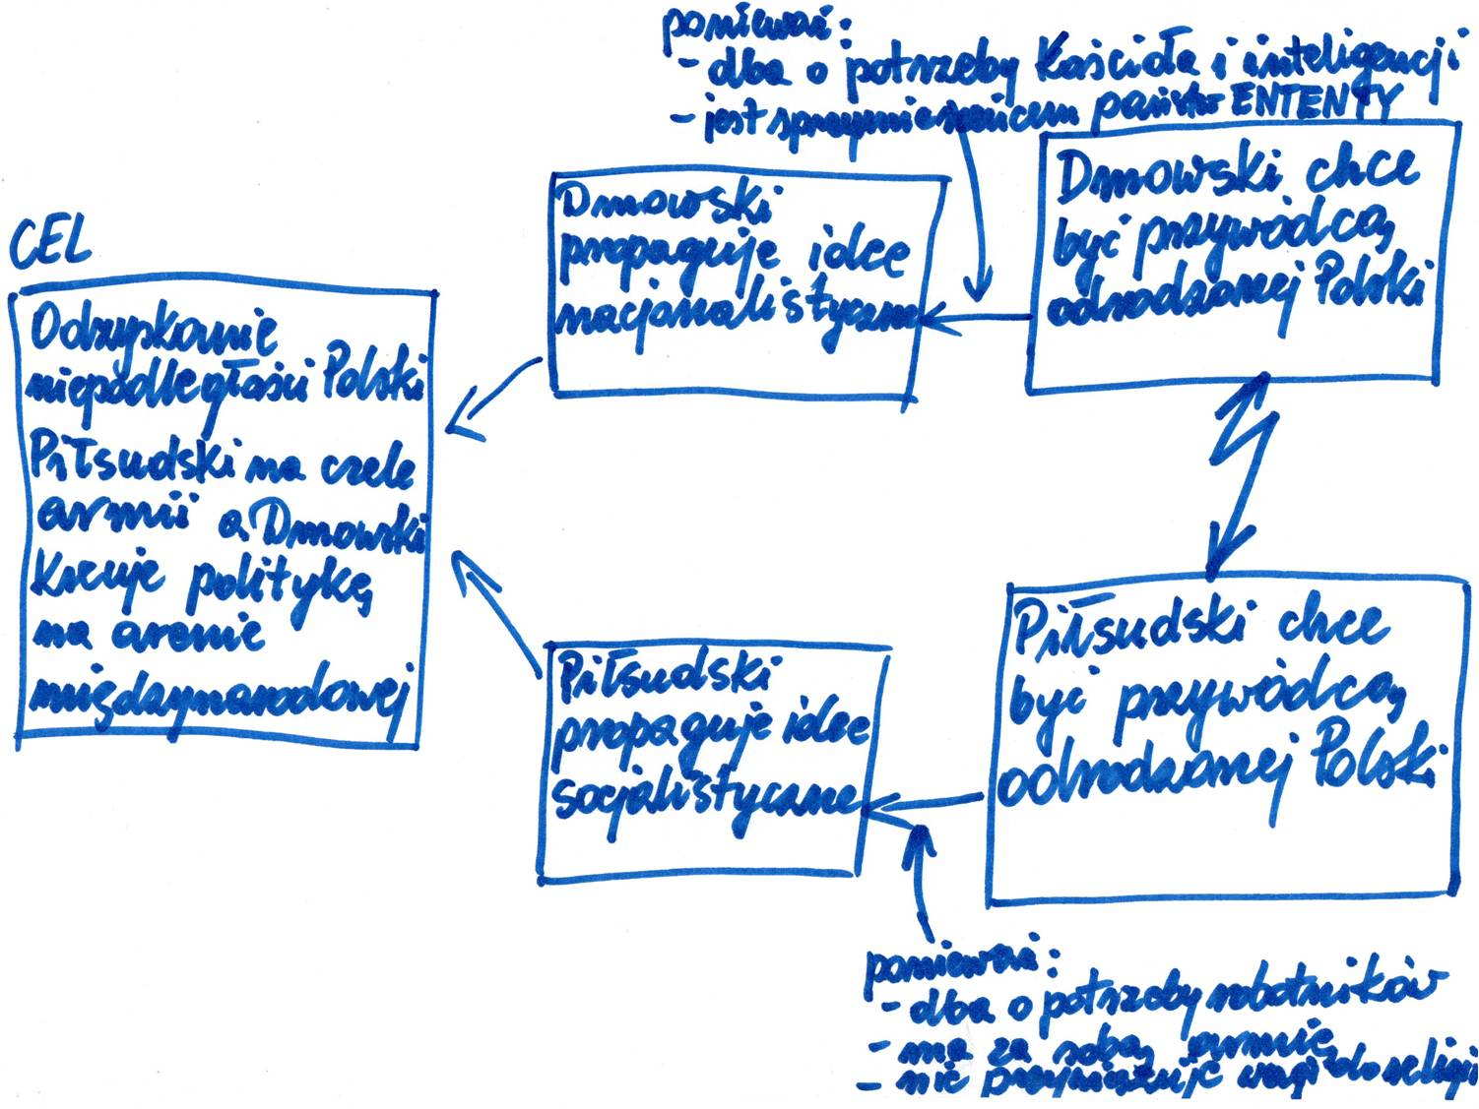
© TOC dla Edukacji, Maciej Winiarek

Slide 46
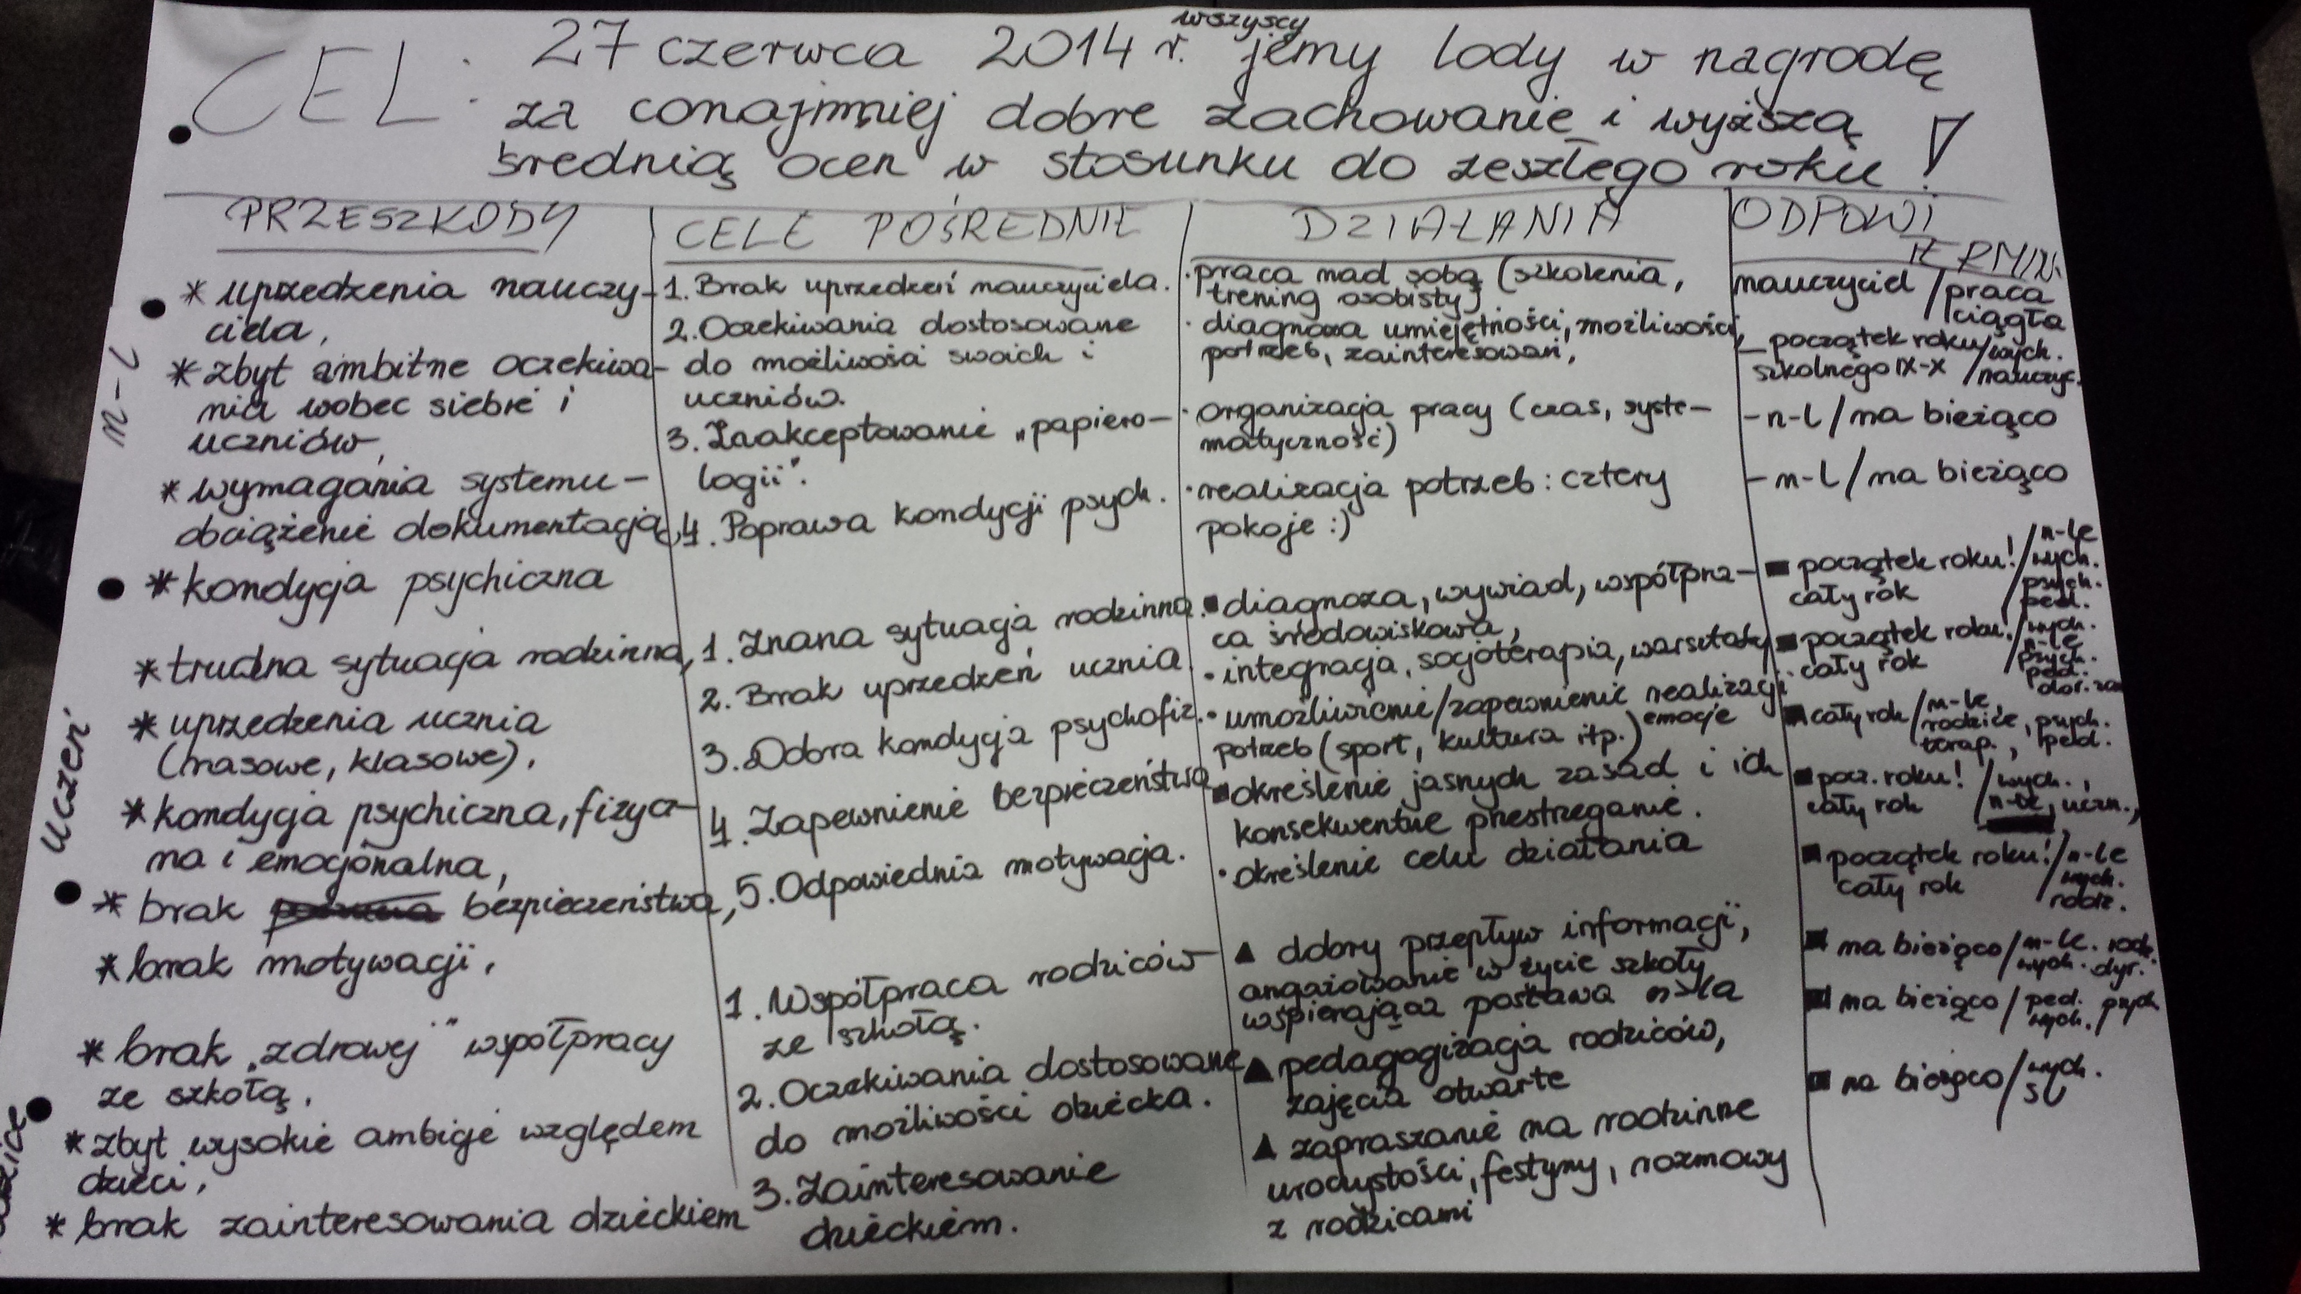
© TOC dla Edukacji, Maciej Winiarek

Slide 47
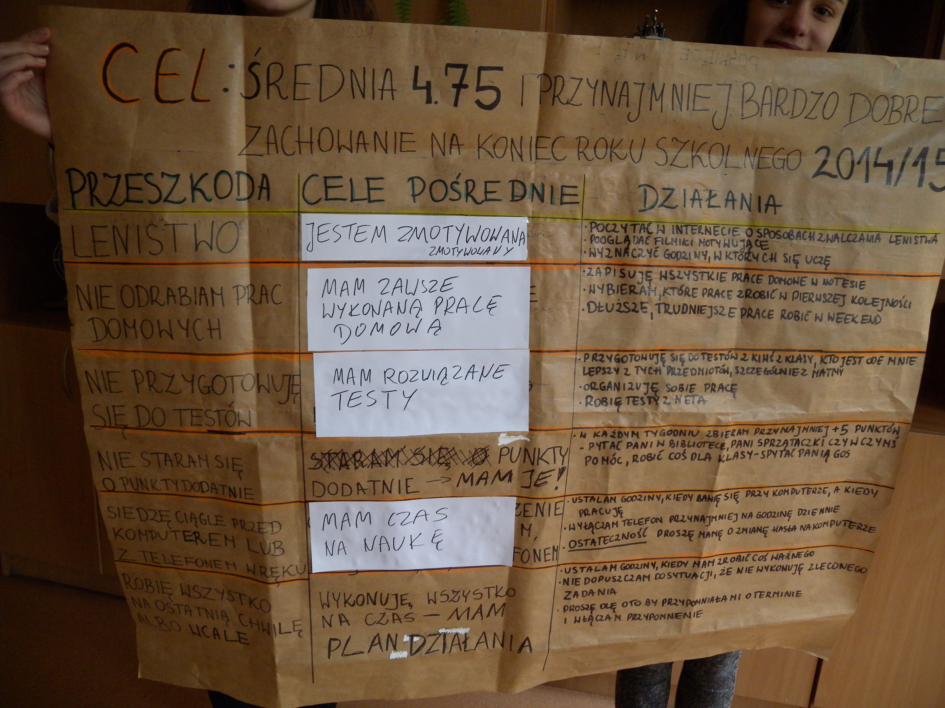
© TOC dla Edukacji, Maciej Winiarek

Slide 48
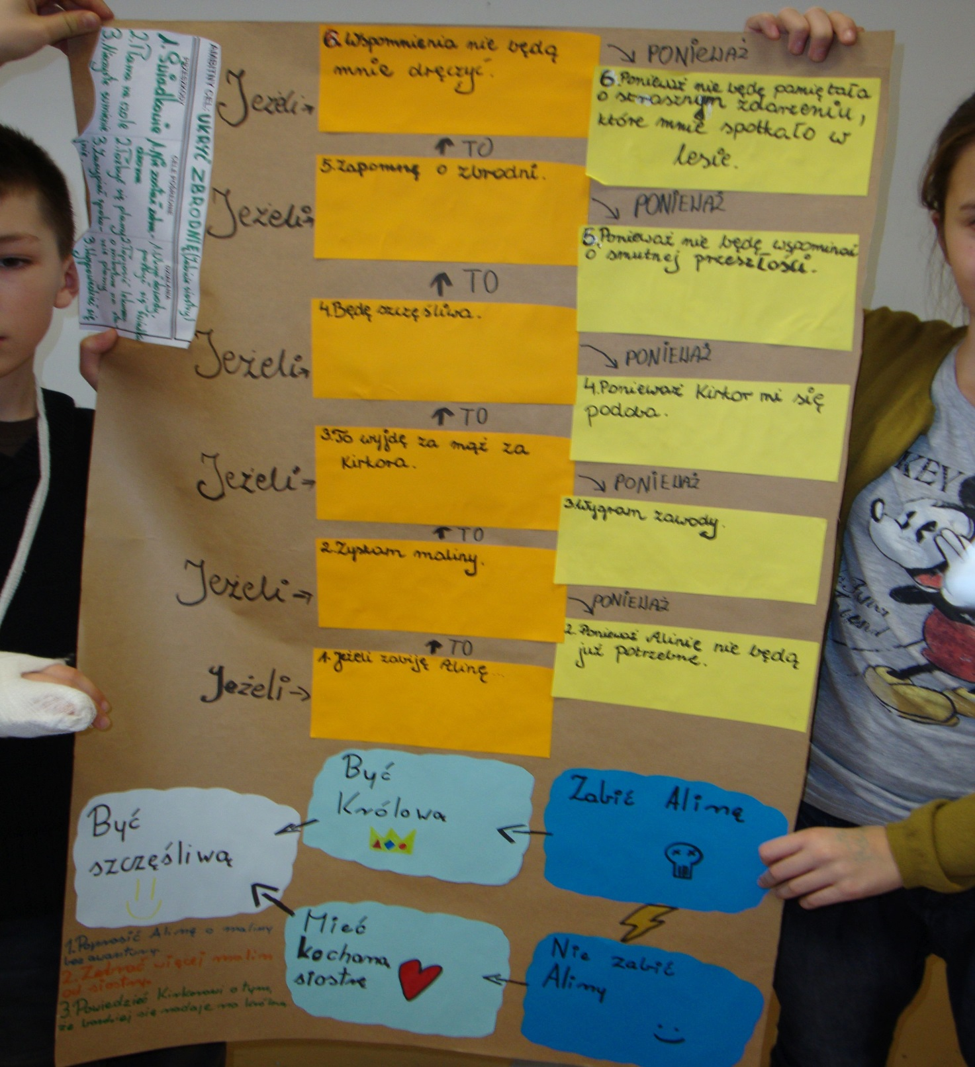
© TOC dla Edukacji, Maciej Winiarek

Slide 49
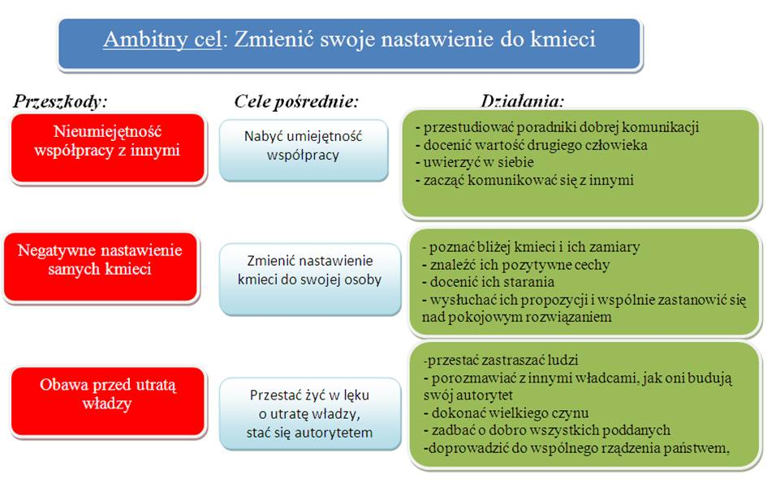
© TOC dla Edukacji, Maciej Winiarek

Slide 50
Na czym polega różnica?
To UCZNIOWIE wymyślają rozwiązania.
To UCZNIOWIE tworzą język.
To UCZNIOWIE używają WŁASNEJ logiki.
To UCZNIOWIE formułują związki pomiędzy treściami w szkole a swoim życiem.
To UCZNIOWIE tworzą związki pomiędzy materiałem a testami
© TOC dla Edukacji, Maciej Winiarek

Slide 51
ROZWIĄZANIEM JEST STOSOWANIE
MYŚLENIA KRYTYCZNEGO
Nauczyciel jak moderator, uczniowie odpowiedzialni za proces uczenia się
© TOC dla Edukacji, Maciej Winiarek

Slide 52
Jak można to zrealizować
Kuferek Tajemnic – przedszkola, klasy 0-1
Kuferek Matematyczny – klasa 2
Kuferek Matematyczny – klasa 3
Narzędzia TOC dla przedmiotów – klasy 4-6, gimnazjum
Mapy matematyczne – klasy 4-6, gimnazjum
© TOC dla Edukacji, Maciej Winiarek

Slide 53
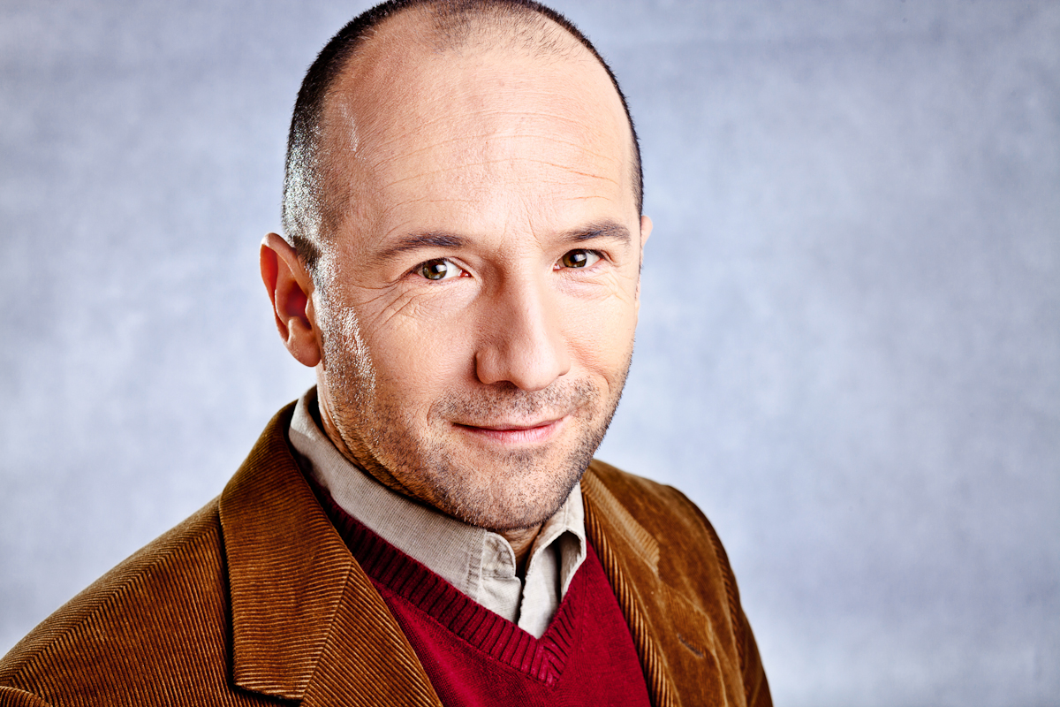
DZIĘKUJĘ ZA UWAGĘ ☺
www.toc.edu.pl
www.facebook.pl/tocdlaedukacji
www.dbajopotrzeby.pl
www.thinkingzone.pl
YT – videoblog o myśleniu krytycznym

